Slide 1
2. Komparativní výzkum komunikace: co, proč a jak srovnávat?
ZURn4104
Marína Urbániková

Slide 2
Osnova
Co je komparativní výzkum komunikace?
Proč jej potřebujeme a k čemu slouží?
Jaké designy a metody lze použít? Jak vybrat zkoumané případy?
Kde najít data?

Slide 3
A. Co je komparativní výzkum komunikace?

Slide 4
Komparace
„Srovnávání je motorem poznání“ (Dogan & Pelassy 1990: 8)
Komparace jako strukturovaná, metodická vědecká procedura
Popsat (a porozumět) – vysvětlit – predikovat
Dva hlavní aspekty komparace (Kleinsteuber 2004):
Srovnávané objekty nesmějí být ani identické, ani absolutně odlišné a bez jakýchkoliv společných znaků
Hledáme podobnosti a rozdíly a snažíme se je vysvětlit

Slide 5
Co je komparativní výzkum?
Srovnání alespoň dvou různých případů/jednotek na makro-úrovni v jednom nebo více časových bodech v oblasti alespoň jednoho společného objektu zájmu relevantního v komunikačních studiích (Esser & Hanitzsch, 2012)
Co srovnáváme: aktéry, organizace, politiky/opatření, země…
Širší cíl: učinit známé cizím/neznámým a cizí/neznámé známým

Slide 6
Deskriptivní vs. zralý komparativní výzkum
Deskriptivní komparativní výzkum
„Zralý“ komparativní výzkum:
Formulace závěrů, které překračují platnost jedné země/systému/kultury a vysvětlují podobnosti a odlišnosti mezi objekty analýzy na pozadí jejich kontextuálních podmínek
Pochopení a vysvětlení, jak různé kontextuální podmínky a faktory na makro-úrovni ovlivňují komunikační a mediální fenomény na nižších úrovních

Slide 7
Výzkumné cíle komparativního výzkumu
Esser & Vliegenthart (2017)
Kontextuální popis
Identifikace funkčních ekvivalentů v jednotlivých zemích/systémech/kulturách
Klasifikace a typologie: systematické uspořádání
Vysvětlení (teorie) a testování hypotéz: po popisu a klasifikaci hledáme faktory/proměnné, které to, co jsme popsali a klasifikovali, můžou vysvětlit
Předpovědi

Slide 8
Kritéria (dobrého) komparativního výzkumu
Esser & Hanitzsch (2012)
Cíl a účel komparace je jasně popsaný
Jednotka analýzy a kontextuální faktory, o kterých se domníváme, že ovlivňují objekt analýzy, jsou jasně identifikované
Studie pracuje s funkčně ekvivalentními proměnnými
Studie musí být opřena o jednotný teoretický přístup a metodu/y analýzy

Slide 9
Příklady témat pro komparativní výzkum
Politická komunikace, včetně politického zpravodajství a politické reklamy (kampaně apod.)
Média veřejné služby a jejich fungování
Mediální/žurnalistické kultury a jejich proměny
Procesy změny a transformace: např.
globalizace: jak se transnárodní/transkulturní fenomény projevují na lokální úrovni v jednotlivých zemích
amerikanizace, integrace v rámci Evropské unie
transformace mediálních systémů, demokratizace
komercionalizace
technologické změny a budoucnost komunikace

Slide 10

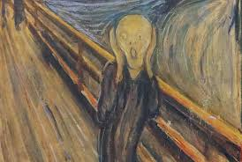
Komparativní výzkum: trend
Hanusch & Vos (2019): komparativní výzkum je v rámci mediálních studií rychle rostoucí oblastí
Cca dvounásobní nárůst počtu článků
82 % článků napsali autoři/autorky pouze ze západních zemí, 55 % článků srovnávalo pouze západní země
Nejčastější metoda: kvantitativní obsahová analýza (39 %)
Metodologické limity: pouze 51 % uvedlo explicitní důvod pro výběr srovnávaných zemí

Slide 11
Vaše zkušenosti?
Stalo se Vám někdy, že jste jako konzumenti mediálních obsahů narazili na zajímavou mezinárodní odlišnost nebo si všimli určitý projev odlišného fungování různých mediálních systémů?
Vzpomenete si na příklad zajímavého komparativního výzkumu z oblasti mediálních studií?
Využili jste někdy v rámci studia mezinárodní komparaci?

Slide 12
B. Proč potřebujeme komparativní výzkum komunikace?

Slide 13
Komparativní výzkum: proč?
Obrana před stereotypním uvažováním a předsudky
Lepší porozumění vlastnímu mediálnímu systému
Lepší porozumění jiným mediálním systémům a společnostem
Testování platnosti určité teorie v různých podmínkách: obrana před zobecňováním zjištění z výzkumu jediného případů + tvorba abstraktních a univerzálně aplikovatelných teorií komunikace/médii
Zkoumaní trans-nacionálních procesů napříč různými kontexty
Zkoumaní lokální adaptace importovaných kulturních forem a trendů

Slide 14
Komparativní výzkum: proč?
Připomenutí, že chování médií (a publik) se hluboce liší v závislosti na kontextu, ve kterém fungují, a lepší porozumění těmto vztahům a procesům
Obrana před media-centrismem v oblasti analýzy médií
Inspirace, jak lze různě řešit výzvy a problémy týkající se médií a žurnalistiky, a jaký je jejich přínos a efektivita

Slide 15
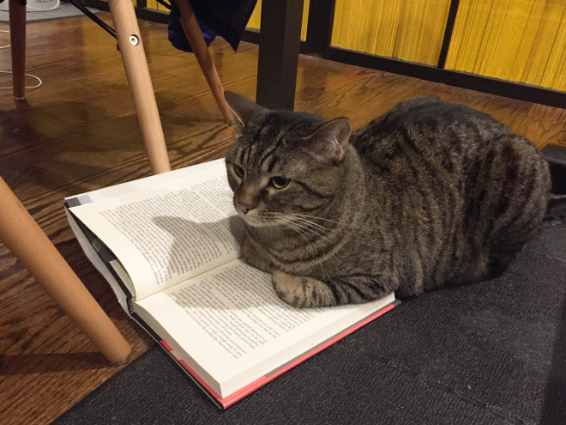
Komparativní výzkum: proč?
Esser & Hanitzsch (2012): 6 důvodů, proč potřebujeme komparativní výzkum v oblasti komunikace - Více v povinné literatuře – čtěte!

Slide 16

Má to ještě smysl i v době globalizace? Ano!
Peter Alfandary: The myth of globalisation (do 05:15)

Slide 17
C. Design, metody a výběr případů v komparativním výzkumu

Slide 18
C1. Design komparativního výzkumu

Slide 19
Komparativní výzkum: jak?
Esser & Hanitzsch (2012): 5 kroků/výzkumných cílů, 3 hlavní teoretické přístupy - více v povinné literatuře – čtěte!

Slide 20
Možné designy
Komparativní analýza postavena na případových studiích
Užitečné, pokud se případové studie drží jednotného zadání (mají stejný cíl a zkoumají stejný fenomén stejnou metodou)
Komparativní analýza malého počtu případů (small-N comparative analysis)
Komparativní analýza velkého počtu případů (large-N comparative analysis)

Slide 21
2. Komparativní analýza malého počtu případů
small-N comparative analysis; cca 2 až 10 případů (např. zemí)
„case oriented“
Detailní srovnání omezeného počtu případů; umožňuje důkladně brát v úvahu jejich specifický kontext a použít jej při vysvětlení zkoumaných jevů
Více intenzivní, méně extenzivní
Spíše rozdíly a podobnosti mezi zeměmi než analýza vztahů mezi proměnnými
Omezená možnost empirických generalizací

Slide 22
3. Komparativní analýza velkého počtu případů
large-N comparative analysis
„variable oriented“
Menší důraz na zdůvodnění výběru; snaha o co největší výzkumný soubor (např. co nejvíce zemí)
Menší zájem o kontextuální faktory, větší zájem o vztahy mezi proměnnými
Obvykle kvantitativní analýza (a využití statistické analýzy dat)

Slide 23
C2. Metody komparativního výzkumu

Slide 24
Metody: sekundární analýza (využití již existujících dat)
Analýza odborné literatury
Analýza dokumentů (např. zákony a právní normy, výroční zprávy, mezinárodní řebříčky…)
Evaluace statistických dat
Analýza již existujících průzkumů

Slide 25
Metody: sběr (nových) dat
Obsahová analýza
Dotazníkové šetření
Strukturované/polostrukturované/nestrukturované rozhovory
Expertní rozhovory
Skupinové rozhovory
Zúčastněné/nezúčastněné pozorování

Slide 26
C3. Výběr případů v komparativním výzkumu

Slide 27
Výběr jednotky analýzy
Makro-level
Mezo-level
Mikro-level

Slide 28
Výběr konkrétních zemí/trhů/systémů/kultur
Je nutné vždy jasně definovat a zdůvodnit konkrétní volbu; čím menší počet jednotek srovnáváme, tím důkladnější musí být zdůvodnění
Podle toho, jaké země zvolíme, nalezneme více podobností nebo odlišností
Můžeme srovnávat dvě země, více zemí, nebo i celé skupiny zemí
Často spíše pragmatická než teoretická volba

Slide 29
Dvě strategie výběru případů: MSSD a MDSD
Most Similar Systems Design (MSSD):
výběr podobných případů s podobným kontextem, ale vedou k odlišným výsledkům
vzhledem k značné podobnosti umožňuje odhalit těch několika málo proměnných, které (pravděpodobně) zapříčiňují odlišný výsledek
Most Different Systems Design (MDSD)
výběr maximálně odlišných případů s odlišným kontextem, které ale vedou k podobným výsledkům

Slide 30
Kde najít data? (Vybrané) zdroje mezinárodních dat

Slide 31
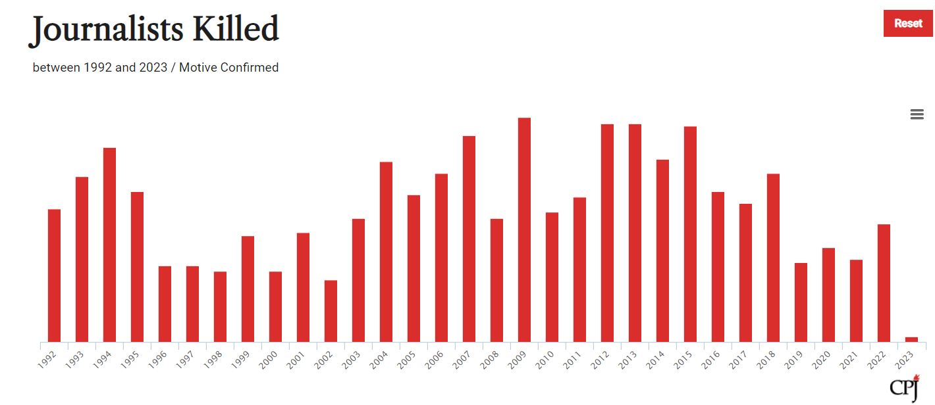
Committee to Protect Journalists
https://cpj.org/
Počty novinářů a novinářek zavražděných, pohřešovaných a uvězněných v důsledku své činnosti v různých zemích světa od roku 1992

Slide 32
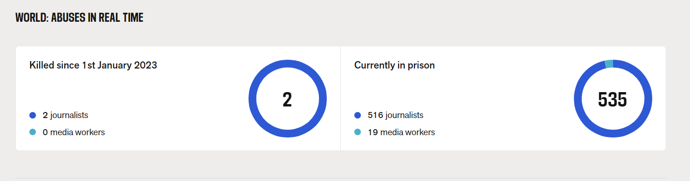
Reporters Without Borders: Violations of Press Freedom Barometer
https://rsf.org/en/barometer
Počty novinářů a novinářek zavražděných a uvězněných v důsledku svojí činnosti v různých zemích světa od roku 2001

Slide 33
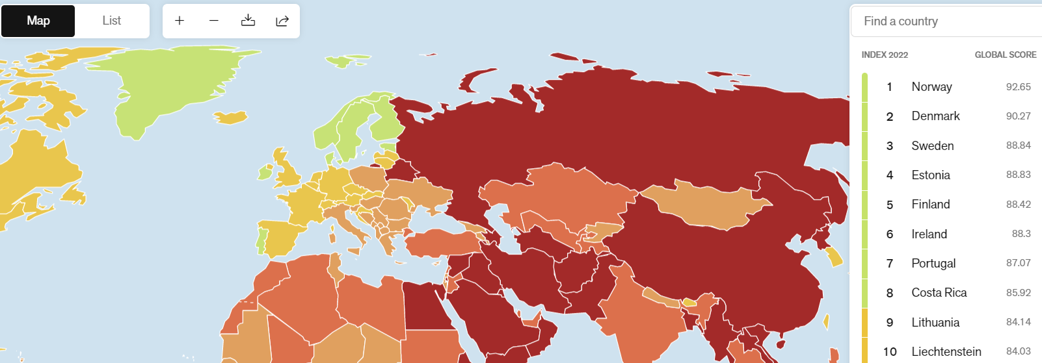
Reporters Without Borders: World Press Freedom Index
https://rsf.org/en/index
Míra svobody médií ve 180 zemích od roku 2002
Metoda: dotazník pro experty v dané zemi (jejich hodnocení míry plurality,
nezávislosti, autocenzury, legislativního rámce, transparentnosti, kvality infrastruktury) a kvantitativní data o násilí vůči novinářům (viz přechozí slide)

Slide 34
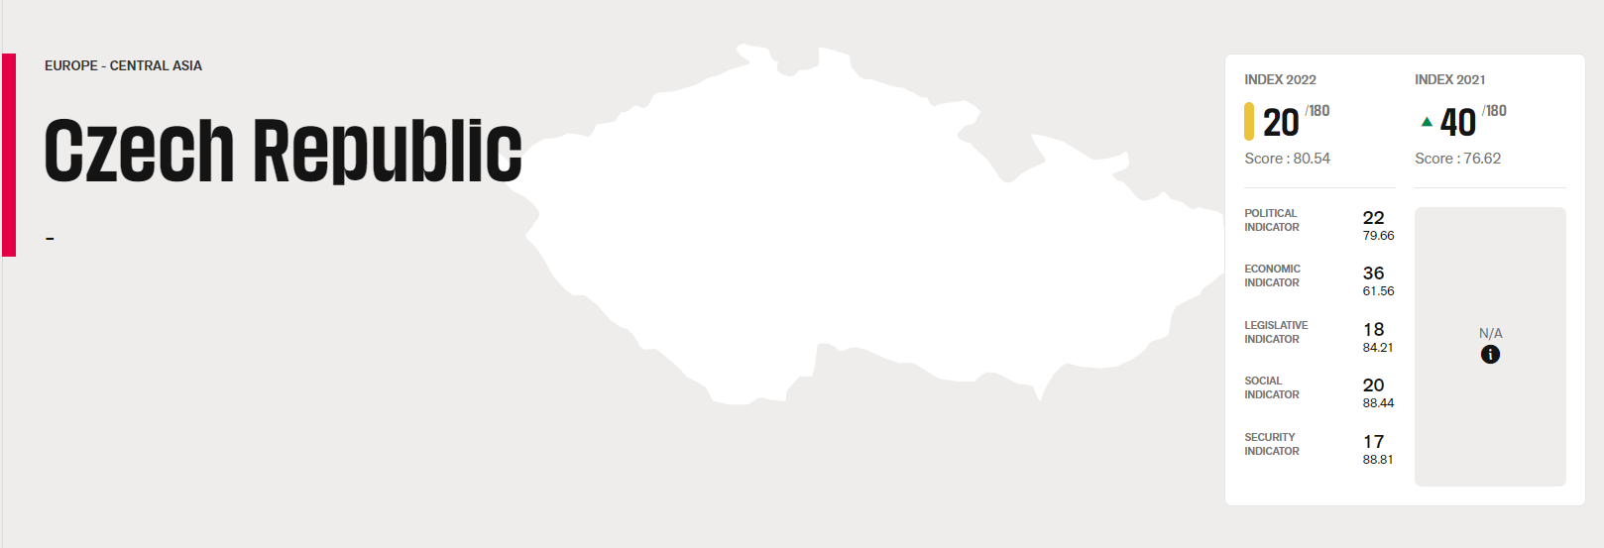
Reporters Without Borders: World Press Freedom Index
Kromě samotného srovnání i národní zprávy (včetně ČR): https://rsf.org/en/czech-republic

Slide 35
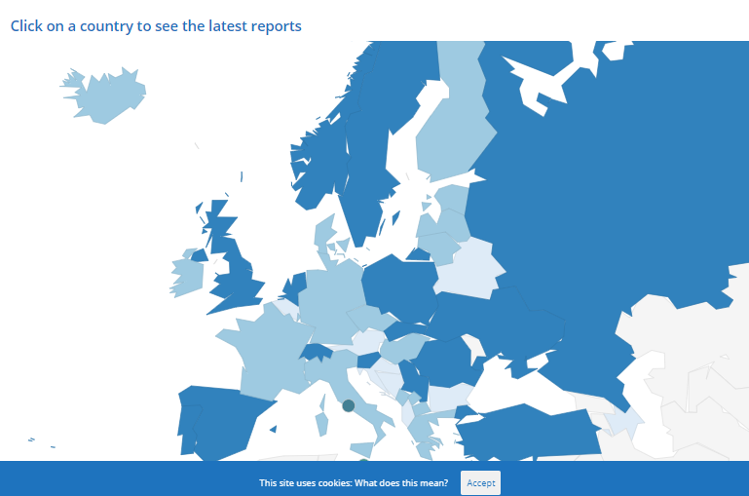
European Centre for Press & Media Freedom: Mapping Media Freedom
https://mappingmediafreedom.org/
Od roku 2014 sleduje a sbírá různé případy omezení, ohrožení a narušení svobody médií a novinářů v zemích EU, kandidátských zemích a sousedních zemích
Popis metody zde
Národní zprávy (také za ČR)

Slide 36
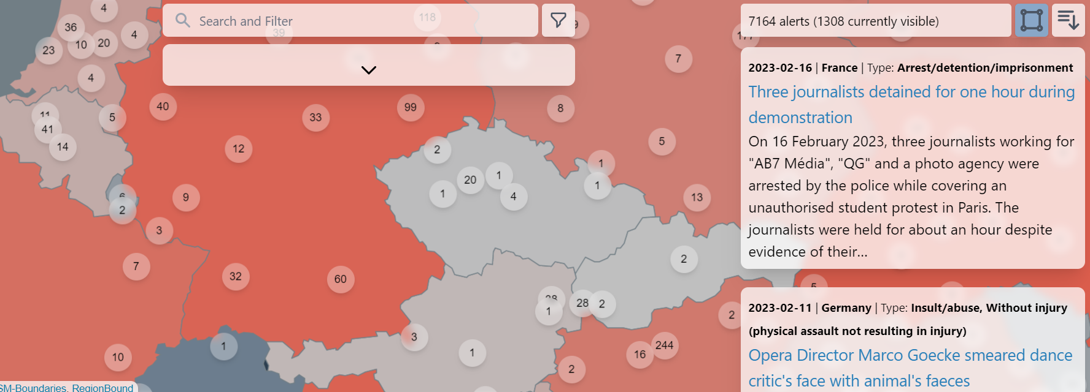
European Centre for Press & Media Freedom: Mapping Media Freedom

Slide 37
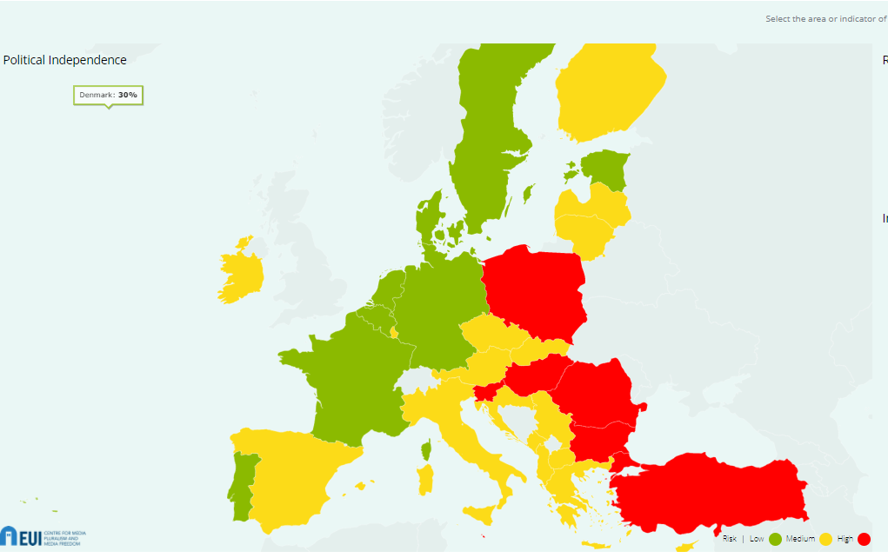
Centre for Media Pluralism and Media Freedom: Media Pluralism Monitor
https://cmpf.eui.eu/media-pluralism-monitor-2023/
Od roku 2014 hodnotí mediální pluralitu v členských zemích EU, v kandidátských zemích a některých dalších zemích
Národní zprávy (také za ČR)

Slide 38

The Worlds of Journalism Study
Worlds of Journalism Study: 67 zemí, 27 500 novinářů (pracovní podmínky, žurnalistická kultura, pociťované vlivy a tlaky, autonomie, důvěra, role ve společnosti, rizika a nejistoty…)
Volně dostupný dotazník i celé datové matice (tři kola; WJS 1: 2007-2011; WJS 2: 2012-2016; WJS 3: 2021-2023 – v běhu; 110 zemí)
Národní zprávy (také za ČR)

Slide 39

Reuters Institute Digital News Report
http://www.digitalnewsreport.org/
Od roku 2017; dotazníkové šetření mezi více než 92 000 konzumenty on-line zpravodajství ze 46 zemí
Data: interaktivně
Také národní zprávy (i za ČR)

Slide 40
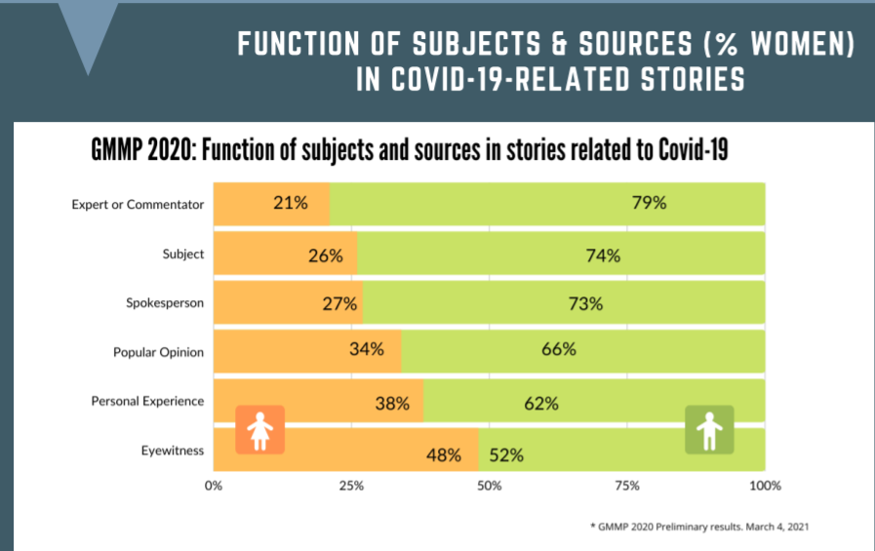
Global Media Monitoring Project (GMMP)
https://whomakesthenews.org/
Vybrané indikátory týkající se genderu a médií
Jeden den ve zpravodajství (print, TV, rozhlas, web)
Každých pět let od 1995, 145 zemí

Slide 41
Užitečné zdroje informací o mediálních trzích v Evropě a aktuálním dění v nich
European Audiovisual Observatory: The reference for market and legal information on film, television and VoD in Europe
European Journalism Observatory: Observes media and journalism research, trends in the media industries, and best practices in journalism
European Broadcasting Union: The world’s leading alliance of public service media (PSM): 116 member organizations in 56 countries and an additional 34 associates in Asia, Africa, Australasia and the Americas

Slide 42
Kde (dále) hledat
Databáze: fyzické/elektronické (Web of Science, Scopus, EBSCO, ProQuest, Sage, Taylos & Francis…)
https://scholar.google.cz/

Slide 43

Dotazy?

